Slide 1
STL容器之--vector
--软件1802--刘大卫，殷浩翔，李锦浩

Slide 2
目录
什么是vector？
vector的优缺点
用法及其常规操作
vector的函数实现
vector的例题讲解

Slide 3
什么是vector？

Slide 4

vector
vector是一种动态数组，由于其内部实现使用了类模板，因而可以存储任意类型数据。
vector底层数据结构是动态数组，可以随机访问元素。
vector属于序列式容器，可以用sort对其进行排序。

Slide 5
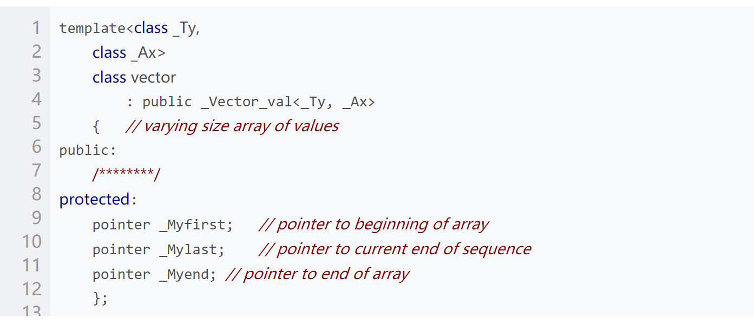

Slide 6
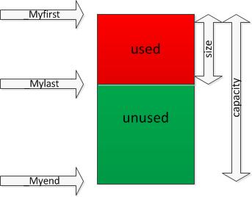
Vector内部原理
简单理解，就是vector是利用三个指针来表示的，基本示意如图
大小：size=_Mylast - _Myfirst。
容量：capacity=_Myend - _Myfirst。
通过改变三个指针来进行增删改查的操作。

Slide 7
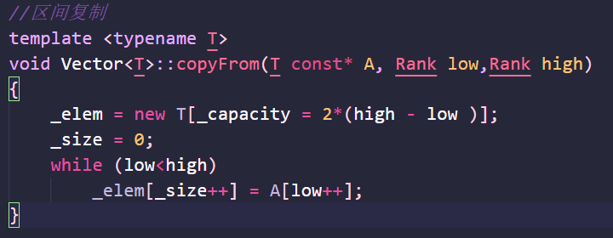
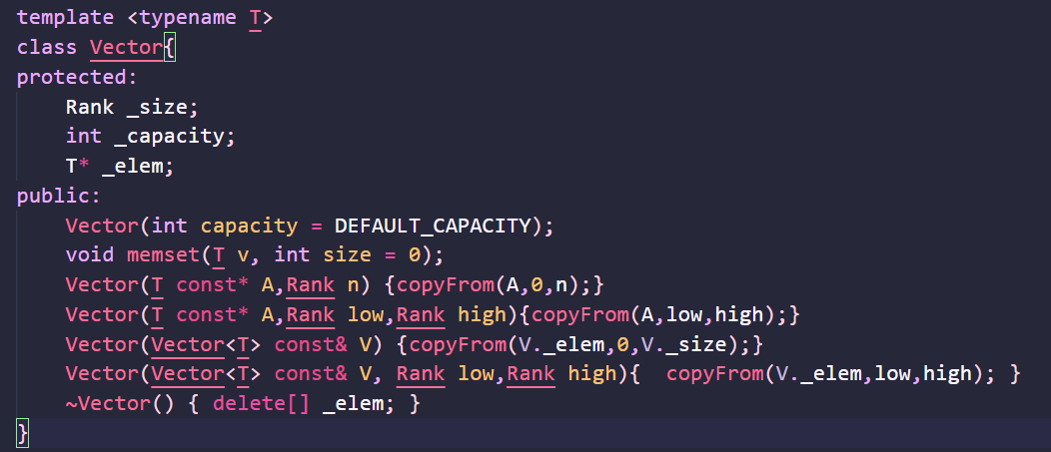
代码实现
初始化：

Slide 8
Vector的优缺点

Slide 9
Vector优点
声明时不用指定大小，大小根据输入自动增长。
内存连续，存储区域没有浪费 。
读取，尾部快速插入，删除速度快O(1)。
随机访问任何元素。

Slide 10
Vector缺点
小型对象执行效率高，大型对象执行效率低。
原因：
当被插入的空间不够时，需要重新申请一块足够大的内存并进行内存拷贝，vector每次扩容为原来的两倍，二次分配空间时的操作使得效率降低。

Slide 11
vector用法

Slide 12
Vector构造、析构
vector<Elem> c
vector <Elem> c1(c2)
vector <Elem> c(n)
vector <Elem> c(n, elem)
vector <Elem> c(beg,end)
c.~ vector <Elem>()
//第一种：不传参数
//传一个对象，既拷贝函数
//相当于开辟了一个数组
//参数一 n个元素，每个元素的初值 开辟数组并进行初始化
//传一段迭代器区间

Slide 13
vector插入、删除、赋值
c.push_back(elem) //尾插，并没有头插
c.pop_back() //尾删
c.insert(pos,elem) //插入指定位置，传回新数据位置
c.insert(pos,n,elem) //在pos位置插入n个elem数据,无返回值
c.insert(pos,beg,end) //在pos位置插入在[beg,end)区间的数据
c.erase(pos) //删除pos位置的数据，传回下一个数据的位置
c.erase(beg,end) //删除[beg,end)区间的数据，传回下一个数据的位置
c.clear() //清空数据
c.assign(beg,end) //将(beg; end)区间中的数据赋值给c（会清空原有的所有元素）
c.assign(n,elem) //将n个elem的拷贝赋值给c（会清空原有的所有元素）
c.swap(c2) //将c1和c2元素互换

Slide 14
Vector大小相关
c.capacity() //表示顺序表的容量
c.max_size() //表示容器的最大存储
c.resize(num) //设置大小，开辟出空间，当参数小于容量时就销毁空间
c.reserve() //用来设置容器大小但是并不初始化，元素个数也没变，变化不可见
c.size() //返回元素个数
c.empty() //检查是否为空
c.shrink_to_fit() //将容器的大小收缩至于元素个数相同的大小

Slide 15
Vector获取迭代器
c.begin() //正向迭代器（类似指针，指向第一个元素）
c.end() //正向迭代器（指向最后一个元素的后一位）
c.rbegin() //反向迭代器
c.rend() //反向迭代器

Slide 16
Vector获取数据
operator[] //operator[] 既重载[]使其类似于数组元素的操纵，实现随机访问
c.at(idx) //类似于[]的作用，如果idx越界，抛出out_of_range。
c.front() //显示存在的第一个元素
c.back() //显示存在的最后一个元素

Slide 17
Vector函数实现

Slide 18
所以，vector是怎么样 储存空间的呢？

Slide 19
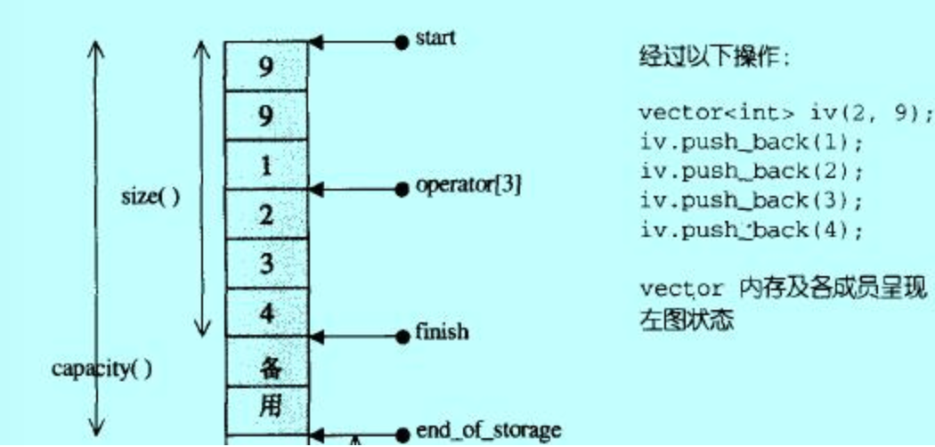
空间不够了怎么办？
当添加元素时，如果vector空间大小不足，则会以原大小的两倍另外配置一块较大的新空间，然后将原空间内容拷贝过来，在新空间的内容末尾添加元素，并释放原空间。

Slide 20
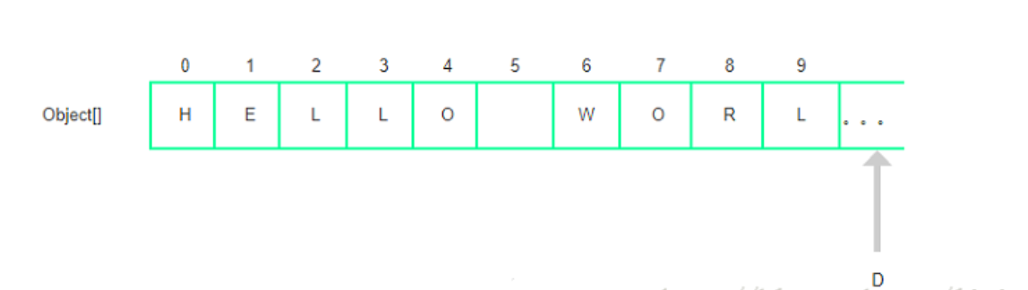
注意！
vector的空间动态增加大小，并不是在原空间之后的相邻地址增加新空间，因为vector的空间是线性连续分配的，不能保证原空间之后有可供配置的空间。因此，对vector的任何操作，一旦引起空间的重新配置，指向原vector的所有迭代器就会失效。

Slide 21
分配空间

Slide 22
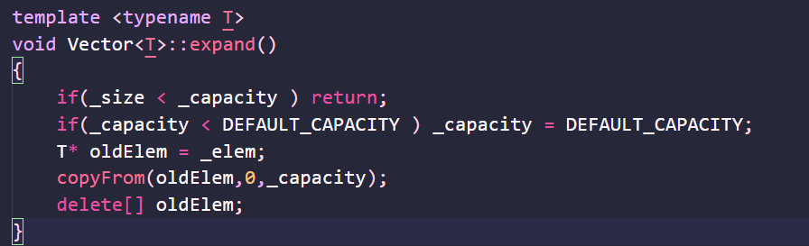
内存管理：
动态增加大小，并不是在原空间之后接续新空间（因为无法保证原空间之后尚有可供配置的空间），而是以原大小的两倍另外配置一块较大空间
所以指向之前的迭代器就失效了。

Slide 23
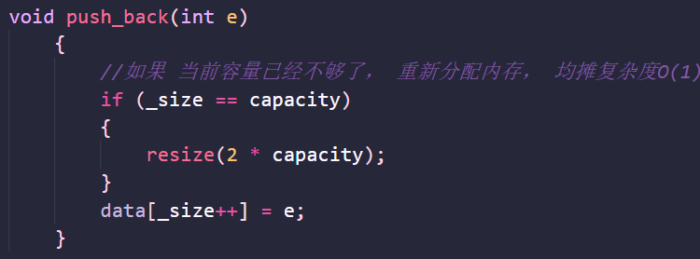
插入：

Slide 24
Vector应用

Slide 25
应用：
Given a string, find the length of the longest substring without repeating characters.
Example 1:
Input: "abcabcbb" Output: 3 Explanation: The answer is "abc", with the length of 3. Example 2:
Input: "bbbbb" Output: 1 Explanation: The answer is "b", with the length of 1. Example 3:

Slide 26
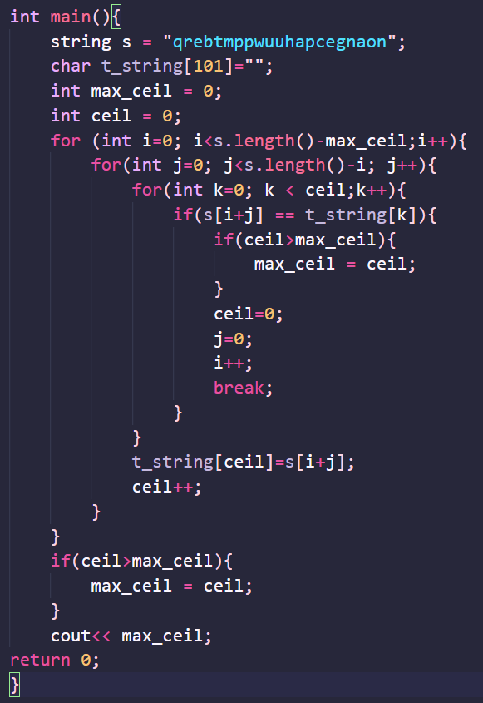
数组解法：

Slide 27
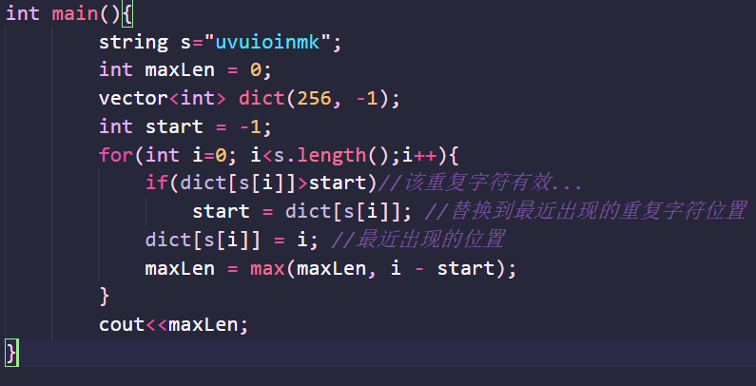
VECTOR解法：

Slide 28
THANK YOU!

Slide 29
文献引用
https://blog.csdn.net/u012658346/article/details/50725933
http://115.157.200.135/acm/submit.jsp?problemID=2833&pageNo=1&pages=0
https://blog.csdn.net/zhouzhenhe2008/article/details/74936765

